Slide 1
謎解き脱出＆協力アクションゲーム(1人～2人プレイ)（仮）
制限時間
ひとりでもクリアできる横スクロール
イメージはスペランカーステージ１つor分割
体力はハートで初期は3つ(仮)
協力をすることクリアが簡単になる
プレイヤー同士でも当たり判定があり邪魔をすることができる
攻撃は常時することはできない
ボスは倒すことができない
ボスに当たるとゲームオーバー
敵は倒すことができる
敵に当たるとダメージ（ハートが一つ減る）
ギミックあり
敵の追跡から逃げながら脱出を目指す（クリア条件）
1P・2P
操作コントローラ
十字キーで移動
ボタン
攻撃
変身
ジャンプ
調べる

Slide 2
各キャラ
プレイヤー
変身前 氷
氷状態でできる事
ジャンプができる
水の状態の時よりも移動速度が速い
自分から水に変身できる(なくすかも？)
弱点
炎に触れると強制的に水になる
水に数秒(3秒ぐらい)触れていると水になる
氷状態では通れない場所がある
高いとこから落ちると死ぬ
プレイヤー
変身後 水
水状態でできる事
氷状態では通れない場所を通れる
高いとこから落ちても平気
氷状態に戻るには回数制限がある
(アイテムなどで戻す又は回復させる)
弱点
ステージに配置してある水に触れると混ざり死ぬ
ジャンプがないので段差を超えることができない
炎に数秒(3秒ぐらい)触れていると死ぬ

Slide 3
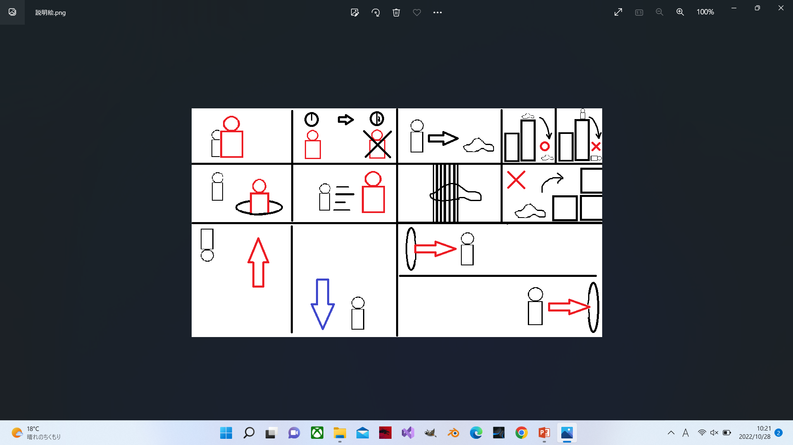
変身
液体状に姿を変えることができる
液体状の場合高いところから落ちても平気
格子状の壁はすり抜けることができる
液体状の姿では段差を超えることができない

Slide 4
敵
ボス
倒すことができる
マップを徘徊（固定）
攻撃する
倒すことはできない
当たると即ゲームオーバー
トラップに引っ掛かると一時的に動かなくなる
共通
制限時間が少なくなると敵やボスが増える

Slide 5
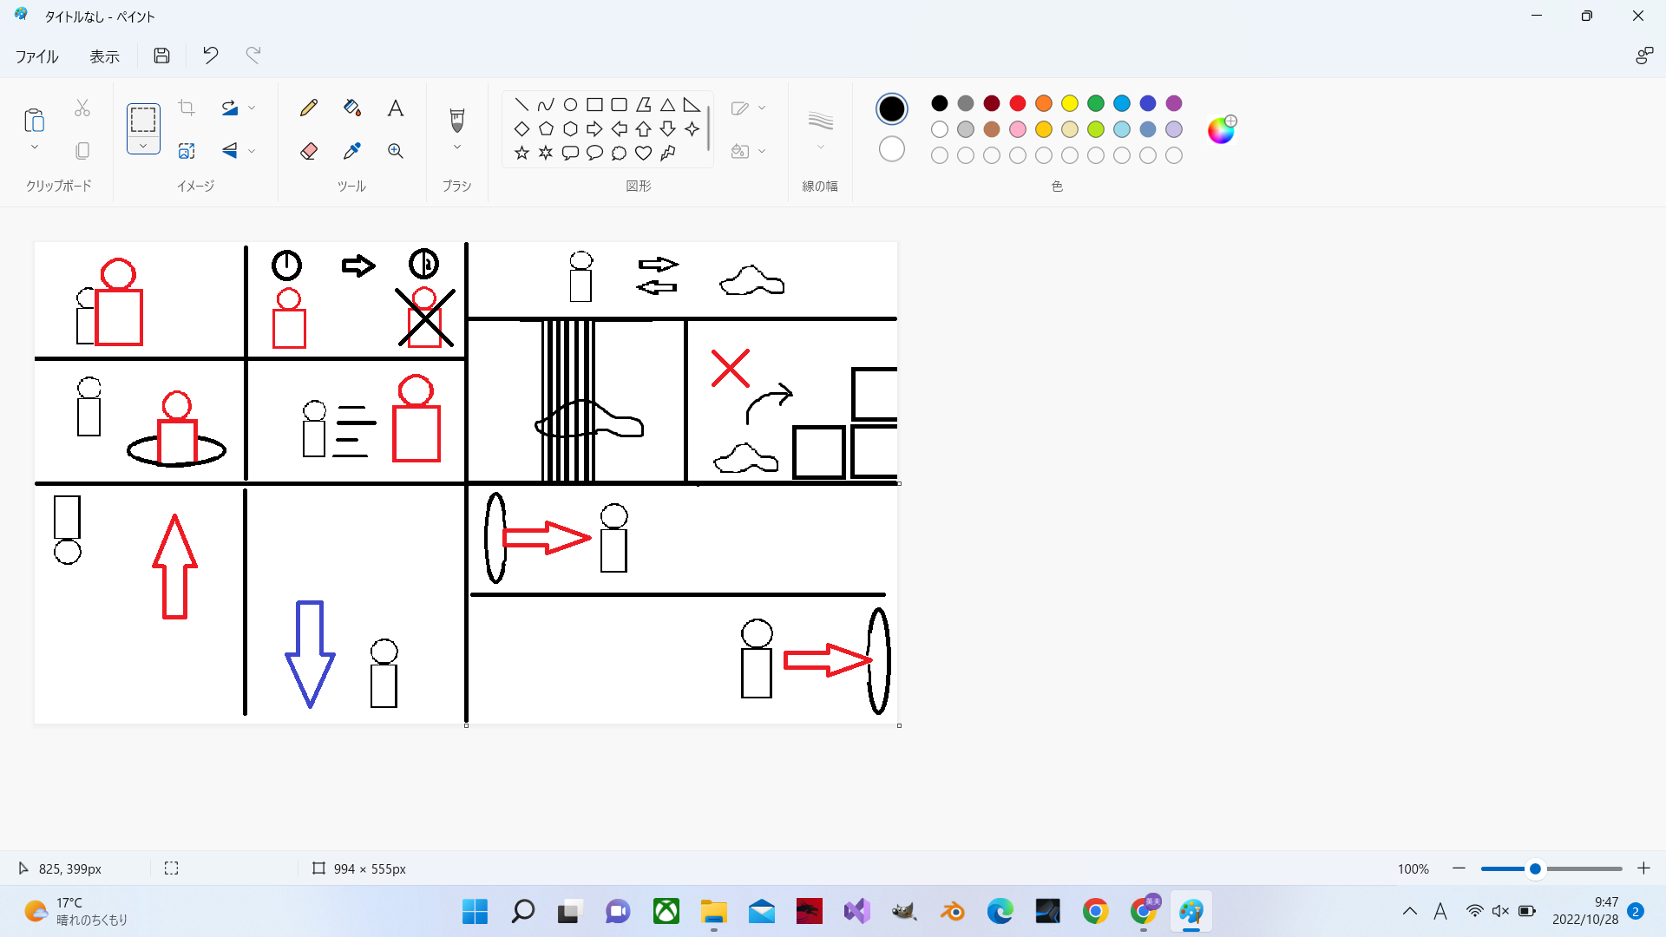
追跡者
捕まるとゲームオーバー
時間経過などで追跡をやめる
罠にはめて足止めをすることができる
プレイヤーを見つけると追いかける

Slide 6
ギミック
重力
上下などの矢印がある場合は矢印の向きに重力が働いている
ワープ
ワープの中に入ることで同じ色の場所のワープから出てくる

Slide 7
必須
機能
プレイヤー
エネミー
ボス
マップ
ギミック
当たり判定
重力
制限時間
アイテム
メニュー画面
ストーリー＆操作説明画面
ゲームクリア・オーバー画面
タイトル
簡易内容
脱出&協力アクションゲーム
変身なし
ボスから逃げ出しクリア
2人(協力プレイ)
協力プレイの場合味方同士に当たり判定があり
共通のハート(体力)
ハートがなくなるとゲームオーバー
ワープギミックのみ(仮)

